Slide 1
ACE: Autonomous Content Engine
Plataforma Centralizada de Gestión de Cartelería Digital con Resiliencia Offline
Defensa de Proyecto APT — Fase 1 | PTY4614 Capstone | Duoc UC Sede Antonio Varas
Tomás Escalante
Arquitectura, Backend & Base de Datos
Lógica Laravel, WebSockets, Modelado ER y Resiliencia de red.
Matías Salas
Gestión Ágil, Base de Datos & Cliente
Vinculación Lumina Motion, Migraciones MariaDB, Gestión Scrum y UAT.
Paulo Loyola
Frontend, Base de Datos & Documentación
Interfaces Blade/UI, Consultas/Migraciones MariaDB, Estandarización documental.
Notes:
Expositor: Tomás Escalante (Inicio del Bloque 1 - 00:00 a 05:00)
Discurso sugerido: 'Buenos días profesor(a) y compañeros. Hoy presentamos ACE (Autonomous Content Engine), un proyecto de ingeniería de software desarrollado para dar respuesta a una necesidad operativa real de la empresa Lumina Motion Studio.'

Slide 2
Estructura de la Defensa y Agenda
Hoja de Ruta de la Exposición Fase 1 — Proyecto ACE (PTY4614)
Todo el Equipo
Bloque I: Fundamentación y Estrategia
• I. Contexto y Diagnóstico del Negocio
Problemática de Lumina Motion: pendrives, licencias externas y caídas WAN.
• II. Solución y Arquitectura Desacoplada
Estructura Cliente-Servidor Cache-First y resiliencia offline ante cortes.
• III. Formulación de Objetivos de Ingeniería
Meta General y 6 Objetivos Específicos alineados a la industria.
• IV. Metodología Ágil y Roles Disciplinares
Scrum adaptado, flujos de integración en GitHub y corresponsabilidad técnica.
Bloque II: Planificación e Ingeniería
• V. Factibilidad, Matriz de Riesgos y Seguridad
Viabilidad en 18 semanas, mitigaciones, JWT y validación SHA-256.
• VI. Modelo de Datos y Mockups UI/UX
Esquema MariaDB 3FN y 3 vistas de interfaz (Screens, Schedules, Library).
• VII. Plan de Trabajo y Carta Gantt Detallada
Desglose de 22 actividades de ingeniería e hitos evaluativos Duoc.
• VIII. Evidencias, Glosario Técnico y Defensa
Acreditación del perfil de egreso y preparación rigurosa de preguntas.

Slide 3
El Dolor del Negocio: Lumina Motion Studio
Diagnóstico Operativo de la Infraestructura de Cartelería Digital
Tomás Escalante | Bloque 1
1. Operativa Fragmentada
Actualización manual: Gran parte del parque de pantallas se actualiza físicamente vía pendrives USB in situ.
Costos logísticos: Traslados continuos de técnicos ante cambios de pauta publicitaria en recintos comerciales.
Tiempo de respuesta lento: Horas o días para actualizar un anuncio comercial en múltiples sedes.
2. Licenciamiento Propietario
Herramientas dispares: Uso fragmentado de software comercial (MadMapper, Arena.im) sin integración entre sí.
Sin panel central: Imposibilidad de gestionar un catálogo unificado de medios y pantallas por sectores.
Costos recurrentes: Alto gasto en licencias externas que no resuelven la automatización de horarios.
3. Falla Crítica de Red
Vulnerabilidad WAN: La conectividad a internet en recintos masivos (malls, eventos) es inestable y propensa a caídas.
Riesgo de pantalla en negro: Soluciones basadas en streaming colapsan ante interrupciones de red.
Penalizaciones comerciales: Pérdida de ingresos y sanciones contractuales por indisponibilidad de anuncios.
Notes:
Expositor: Tomás Escalante
Términos clave a destacar: Cartelería digital distribuida, fragmentación operativa, software propietario sin interoperabilidad, vulnerabilidad ante indisponibilidad de enlace WAN.
Foco: Explicar cómo la dependencia de pendrives y licencias de terceros genera sobrecostos y riesgos severos de pantallas en negro ante el público.

Slide 4
La Solución ACE y Arquitectura Híbrida Desacoplada
Estructura Cliente-Servidor con Enfoque Cache-First y Fail-Safe
Tomás Escalante | Bloque 1
Servidor Central (Cloud)
Backend Robusto: Desarrollado en PHP 8.2+ con Laravel 11 y arquitectura MVC / API RESTful.
Persistencia Relacional: MariaDB normalizada en 3FN con transacciones ACID para evitar colisiones horarias.
Catálogo Multimedia: Cálculo automático de hash SHA-256 para verificación criptográfica de archivos.
Gestión de Pautas: Asignación jerárquica de listas de reproducción por Locación, Sector y Pantalla (roles Admin y Operador).
Canal de Sincronización
Protocolo Dual: REST HTTP para CRUD administrativo + WebSockets para tiempo real.
Telemetría en Vivo: Latidos periódicos (Heartbeats) para monitoreo de salud de pantallas.
Comandos Inmediatos: Publicación instantánea de cambios de parrilla a reproductores conectados.
Fallback Automático: Sondeo HTTP periódico si los puertos de sockets están bloqueados por firewall.
Nodo Reproductor Local (NUC)
Arquitectura Cache-First en NUCs: Descarga preventiva de videos al almacenamiento local; sin streaming.
Resiliencia Offline Total: Si se cae internet, la reproducción continúa de forma indefinida y autónoma.
Integridad SHA-256: Comprobación estricta de integridad antes de marcar un archivo como listo.
Modificación Local sin Internet: Panel local en nodo NUC para conmutación manual presencial ante contingencias.
Notes:
Expositor: Tomás Escalante
Términos técnicos: Arquitectura cliente-servidor desacoplada, backend API RESTful en PHP/Laravel, servidor de eventos WebSockets, agente reproductor local con caché preventivo y resiliencia offline.
Foco: Demostrar cómo se desacopla la gestión en la nube de la ejecución local para garantizar tolerancia total a fallos.

Slide 5
Objetivos del Proyecto ACE (PTY4614)
Meta General y 6 Objetivos Específicos Alineados al Perfil de Egreso
Matías Salas | Bloque 2
Objetivo General
Meta Principal: Desarrollar una plataforma de gestión de cartelería digital para Lumina Motion que permita administrar centralizada y remotamente pantallas, contenidos y programación en locaciones fijas, manteniendo la reproducción y permitiendo cambios locales sin internet.
Objetivos Específicos (Gestión y Programación)
OE1 (Administración y Permisos por Locación): Implementar la gestión remota de locaciones, sectores y pantallas, con acceso diferenciado (Admin y Operador por locación).
OE2 (Gestión de Contenidos y Playlists): Desarrollar gestión de medios y listas reutilizables con orden, tiempos de exhibición y acceso autorizado.
OE3 (Programación Horaria Segmentada): Implementar programación por fechas y horarios con asignación a pantallas o sectores.
Objetivos Específicos (Resiliencia, Telemetría y QA)
OE4 (Resiliencia y Edición Offline): Habilitar reproducción autónoma y modificación local de contenido y programación sin internet (con archivos en locación).
OE5 (Telemetría de Conectividad NUC): Incorporar consulta del estado básico de conectividad de los NUC y su última comunicación.
OE6 (Validación con Cliente y QA): Validar el sistema en entorno de pruebas con Lumina Motion (gestión remota, permisos y pruebas online/offline).
Notes:
Expositor: Matías Salas (Inicio del Bloque 2 - 05:00 a 10:00)
Discurso sugerido: 'Para articular esta solución, definimos un objetivo general medible y 5 objetivos específicos que guían cada hito de desarrollo desde el modelamiento hasta la validación en terreno.'

Slide 6
Metodología de Trabajo y Roles Disciplinares
Marco Ágil Scrum Adaptado con Integración Continua y Trazabilidad
Matías Salas | Bloque 2
Ciclo Ágil Scrum Adaptado
Sprints Bisemanales: Ciclos de 2 semanas con entregables funcionales e incrementales.
Product Backlog: Priorizado según los dolores de Lumina Motion y los hitos Duoc UC.
Reuniones de Equipo: Sincronización semanal presencial y virtual para remover impedimentos.
Demo con Cliente: Validación continua de incrementos con la contraparte técnica.
Control de Calidad en GitHub
Feature Branches: Desarrollo aislado de funcionalidades en ramas específicas.
Pull Requests Cruzados: Revisión obligatoria de código (Peer Review) antes de integrar a main.
Trazabilidad Total: Historial transparente de aportes individuales y commits auditables.
Estándar Documental: Control de cambios riguroso en Markdown y repositorios de entrega.
Especialización de Roles
Tomás Escalante: Arquitectura distribuida, backend API Laravel, WebSockets y modelado relacional.
Matías Salas: Gestión ágil Scrum, vinculación con Lumina, construcción de migraciones y pruebas UAT.
Paulo Loyola: Interfaces Blade/UI, paneles de programación, optimización MariaDB y estándar documental.
Notes:
Expositor: Matías Salas
Términos técnicos: Marco de trabajo ágil Scrum, Sprints bisemanales, Product Backlog priorizado con Lumina Motion, integración continua en GitHub con Pull Requests cruzados.
Foco: Demostrar organización profesional del equipo y trazabilidad objetiva del avance.

Slide 7
Factibilidad, Matriz de Riesgos y Modelo Operacional
Viabilidad en 18 Semanas, Mitigación de Contingencias e Impacto en Lumina Motion
Matías Salas | Bloque 2
Relación con Lumina y Modelo Operacional
• Interlocutor Clave: Cristóbal Manzo, Jefe de Informática en Lumina Motion Studio.
• Acceso y Validación: Reuniones periódicas de levantamiento funcional y pruebas UAT sobre pantallas reales.
• Modelo Internal Tooling: Software a medida para operación interna; sustituye licencias comerciales de MadMapper/Arena.im.
• Impacto Financiero: Reduce a cero los viáticos y traslados técnicos in situ para actualizaciones de anuncios por USB.
• Viabilidad 18 Semanas: Alcance estrictamente delimitado a distribución, programación y resiliencia (sin edición audiovisual).
Matriz de Riesgos y Mitigación
Riesgo 1: Pérdida de red en malls Mitigación: Caché local obligatorio (SQLite/local storage) y reproducción autónoma.
Riesgo 2: Formatos de video dispares Mitigación: Estandarización a MP4 H.264 y validación estricta de códecs al subir.
Riesgo 3: Falta de pantallas para pruebas Mitigación: Desarrollo de emulador web de pantalla que simula resolución y heartbeats.
Riesgo 4: Corrupción durante descarga Mitigación: Validación mandatoria de hash criptográfico SHA-256 antes de reproducir.
Notes:
Expositor: Matías Salas
Términos técnicos: Interlocución técnica directa con Cristóbal Manzo (Jefe TI Lumina Motion), matriz de riesgos y mitigación (emuladores de hardware, validación de integridad SHA-256).
Foco: Demostrar que el proyecto es 100% factible, con cliente real y planes de contingencia para cada obstáculo.

Slide 8
Modelo de Datos Relacional (MariaDB) y Frontend
Persistencia ACID, Estructura Jerárquica e Interfaz de Gestión
Paulo Loyola | Bloque 3
Arquitectura de Datos (MariaDB 3FN)
Jerarquía de Ubicación: Locación (ej. Mall Costanera) → Sectores (ej. Patio Comidas) → Pantallas individuales.
Entidades de Contenido: Catálogo de Medios con metadatos, peso, resolución y Checksum SHA-256.
Listas y Programación: Playlists secuenciales asociadas a Reglas Horarias (días, horas de inicio/fin).
Integridad y Transacciones: Normalización 3FN con llaves foráneas estrictas y operaciones ACID que previenen solapamientos.
Roles y Permisos: Tabla usuarios_locaciones para restringir operadores a locaciones asignadas. Administrador con acceso global.
Frontend y Experiencia de Usuario (UI/UX)
Vistas Administrativas: Desarrolladas con Blade, HTML5/CSS3 y JavaScript responsivo.
Gestor de Pautas Visual: Visualización gráfica de parrillas horarias para evitar conflictos de programación.
Monitoreo de Telemetría: Panel de estado de pantallas en vivo con semáforo de conectividad (Online/Offline).
Modificación Local sin Internet: Panel embebido en nodo NUC para conmutación manual in situ ante contingencias.
Notes:
Expositor: Paulo Loyola (Inicio del Bloque 3 - 10:00 a 15:00)
Términos técnicos: Modelo de datos normalizado en 3FN en MariaDB, integridad referencial con llaves foráneas, transacciones ACID, interfaz de usuario responsiva en Blade/UI, gestión visual de pautas horarias.
Foco: Explicar cómo se estructura la jerarquía Sitio -> Sector -> Pantalla y la asignación de Medios a Playlists y Programaciones.

Slide 9
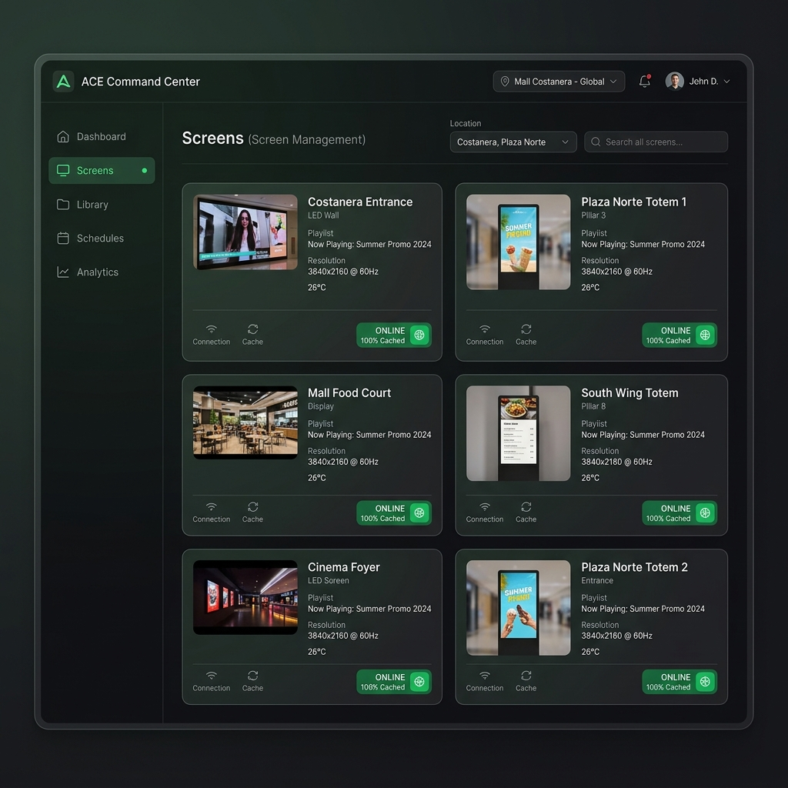
Prototipos UI/UX — Vista 1: Gestión de Pantallas (Screens)
Command Center: Telemetría de NUCs, Estado de Red y Control Operacional
Paulo Loyola | Bloque 3
Especificación y Usabilidad
• Monitoreo en Tiempo Real
Supervisión de locaciones y sectores en centros comerciales.
• Telemetría de NUCs
Reporte vital de hardware: temperatura, CPU y resolución (1080x1920 / 4K).
• Resiliencia de Red
Semáforo online/offline e indicador de contenido precargado (100% Cached).
• Asignación Activa
Visualización del spot y playlist activa en emisión en cada pantalla.

Slide 10
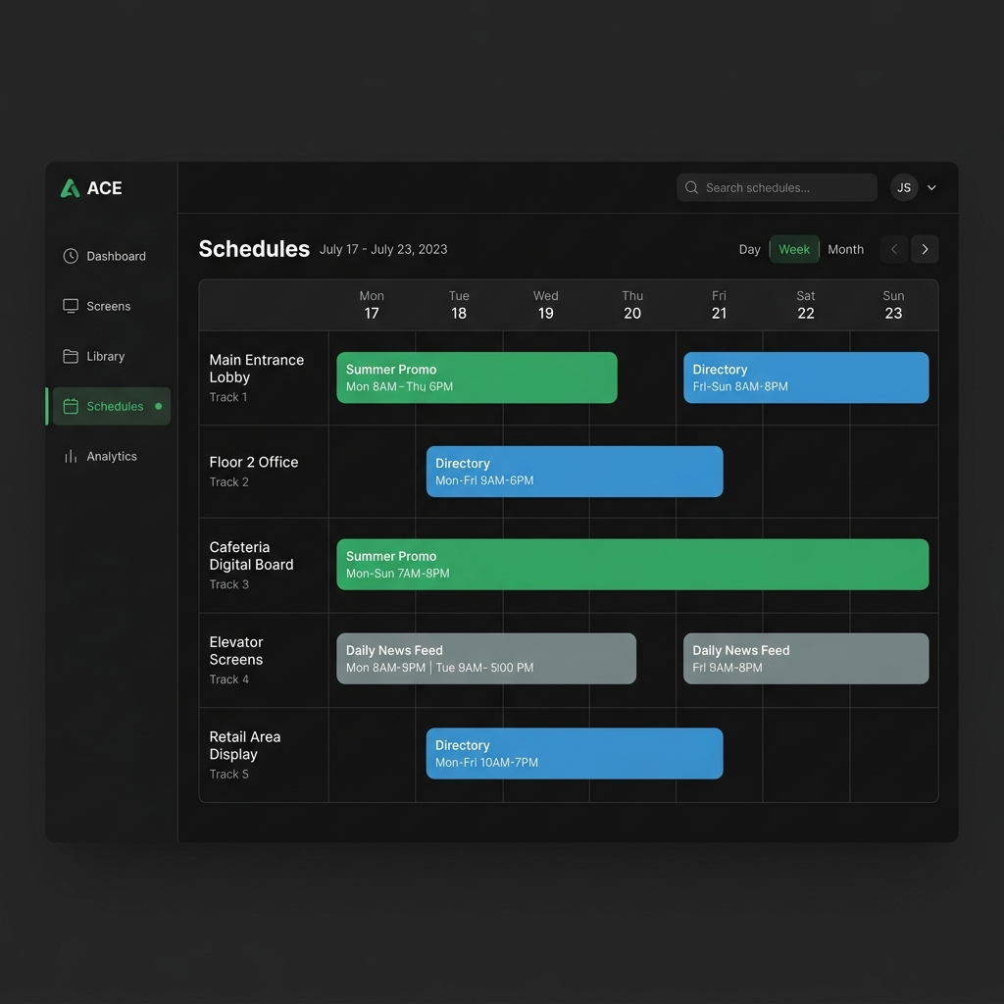
Prototipos UI/UX — Vista 2: Programación Horaria (Schedules)
Planificador de Pautas: Timeline Multi-Pista y Asignación Segmentada por Sector
Paulo Loyola | Bloque 3
Especificación y Usabilidad
• Timeline Horario Multi-Pista
Regla de 24 horas (08:00 a 22:00) para estructuración de pautas publicitarias.
• Segmentación por Bloques
Segmentación cromática de campañas: Morning Brand Loop, Promo Flash y Evening.
• Prevención de Solapamientos
Validación interactiva que impide conflictos horarios entre locaciones y sectores.
• Publicación Preventiva
Botón 'Publish to NUCs' que sincroniza y asegura la precarga antes de la emisión.

Slide 11
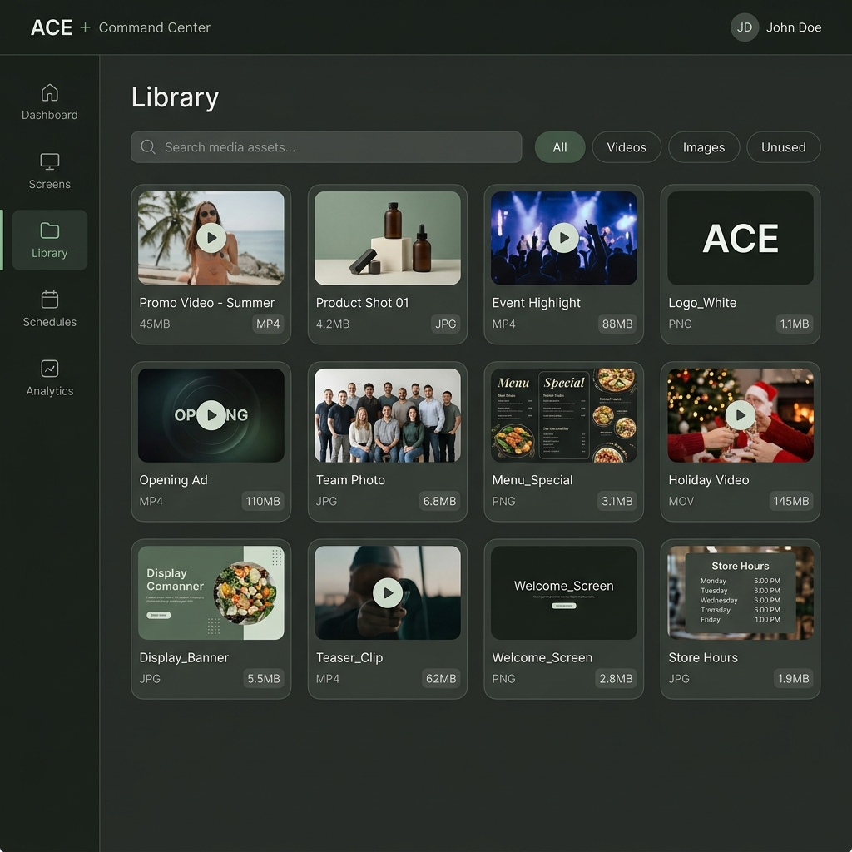
Prototipos UI/UX — Vista 3: Bóveda de Medios (Media Library)
Gestor Multimedia: Catálogo de Contenidos con Verificación Criptográfica SHA-256
Paulo Loyola | Bloque 3
Especificación y Usabilidad
• Bóveda Central de Medios
Catálogo centralizado de videos e imágenes con filtros por tipo y locación.
• Integridad Criptográfica
Cálculo automático de hash SHA-256 para evitar corrupción en la descarga local.
• Metadatos y Formatos
Estandarización mandatoria en MP4 H.264, JPG y PNG con control estricto de pesos.
• Tiempos de Exhibición
Configuración flexible de duración por aparición dentro de playlists reutilizables.

Slide 12
Plan de Trabajo y Carta Gantt — 18 Semanas
Ruta Crítica de 22 Actividades de Ingeniería e Hitos Evaluativos (PTY4614)
Paulo Loyola | Bloque 3
Fase 1: Definición (S1-S4)
S1-S2: Constitución y diagnóstico en terreno con Lumina.
S3: Stack tecnológico y formalización de objetivos.
S4 [HITO 1]: Entrega Informe Fase 1 y Exposición Grupal.
Fase 2: Core (S5-S10)
S5-S6: Modelado MariaDB y migraciones Laravel.
S7-S8: API RESTful, Auth JWT y carga con SHA-256.
S9-S10 [HITO 2]: Playlists, UI de pautas y Demo Funcional.
Fase 3: Resiliencia (S11-S15)
S11-S12: Servidor WebSockets y Player local.
S13-S14: Módulo Fail-Safe y panel web local.
S15 [HITO 3]: Entrega software consolidado y manuales.
Fase 4: Cierre (S16-S18)
S16: Pruebas UAT en terreno con Cristóbal Manzo.
S17 [HITO 4]: Ensayo y Defensa Presencial (Sesión 1).
S18 [HITO 4]: Defensa Final de Titulación y Cierre de Actas.
Notes:
Expositor: Paulo Loyola
Términos técnicos: Ruta crítica, hitos evaluativos S4 (Definición), S10 (Avance funcional), S15 (Entrega final), S17-18 (Defensa).
Foco: Demostrar control riguroso de los tiempos y alineación perfecta entre el desarrollo técnico y el calendario de Duoc UC.

Slide 13
Evidencias del Proyecto y Conclusión
Acreditación Rigurosa e Integración del Perfil de Egreso
Paulo Loyola | Bloque 3
Evidencias Objetivas de Acreditación
EVID-01 (Gestión): Acta de levantamiento y alcance validada por Cristóbal Manzo (Lumina).
EVID-02 (Ingeniería DB): Diagrama E-R, diccionario de datos y migraciones MariaDB ejecutables.
EVID-03 (Desarrollo): Repositorio GitHub con commits trazables y Pull Requests cruzados.
EVID-04 (Servicios): Colección Postman y especificación interactiva OpenAPI / Swagger.
EVID-05 (Resiliencia): Matriz y video de prueba de desconexión forzada de red (Fail-Safe).
EVID-06 (Validación): Acta formal de recepción y pruebas de usuario (UAT) de Lumina Motion.
Conclusión y Valor Agregado
Solución Industrial Real: Resuelve el dolor logístico y los costos de licenciamiento de Lumina Motion.
Autonomía sin Conexión: Garantía de continuidad operativa ante caídas de internet en eventos masivos.
Integración Formativa: Articulación plena de las 4 competencias clave del perfil de egreso Duoc UC: Desarrollo Fullstack, Bases de Datos, Arquitectura y Gestión Ágil.
Discurso de Cierre: 'Con ACE no solo resolvemos un problema logístico de Lumina Motion, sino que demostramos la integración transversal de las competencias de nuestro perfil de egreso en Duoc UC. Quedamos atentos a sus preguntas.'
Notes:
Expositor: Paulo Loyola
Términos técnicos: Actas de validación UAT, especificación OpenAPI/Swagger, trazabilidad de código en GitHub, video de prueba de desconexión offline.
Discurso de cierre: 'Con ACE no solo resolvemos un problema logístico de Lumina Motion, sino que demostramos la integración transversal de las competencias de nuestro perfil de egreso en Duoc UC. Quedamos atentos a sus preguntas.'

Slide 14
Glosario Técnico Disciplinar Indispensable
Conceptos Clave para la Defensa Individual (Indicador 11 - 10 pts)
Todo el Equipo
1. Resiliencia Offline / Fail-Safe
Definición: Capacidad del nodo reproductor de continuar ejecutando la parrilla multimedia programada utilizando almacenamiento local cuando se interrumpe la conexión a internet.
2. Integridad Criptográfica (SHA-256)
Definición: Mecanismo de validación por hash que garantiza que los archivos de video descargados en el reproductor no sufrieron corrupción durante la transferencia de red antes de ser emitidos.
3. Persistencia ACID (MariaDB)
Definición: Garantía de atomicidad, consistencia, aislamiento y durabilidad en operaciones relacionales que controlan la planificación horaria sin solapamientos.
4. Protocolo Dual (API & WebSockets)
Definición: HTTP REST sin estado para administración CRUD y WebSockets para telemetría bidireccional (heartbeats) y control inmediato de pantallas.
5. Arquitectura Desacoplada
Definición: Separación física y lógica entre la capa de administración centralizada en la nube y los nodos ejecutores autónomos desplegados en locaciones fijas (NUCs).
Notes:
Todo el equipo debe dominar fluidamente estos 5 términos para asegurar los 10 puntos del Indicador 11 de evaluación individual.

Slide 15
Banco de Preguntas Típicas de la Comisión Docente
Defensa de Decisiones Técnicas y Metodológicas de Ingeniería
Todo el Equipo
¿Por qué Laravel y MariaDB vs NoSQL?
Fundamento: El dominio de cartelería digital es estrictamente estructurado (Locaciones > Sectores > Pantallas > Playlists). Las transacciones ACID y llaves foráneas de MariaDB previenen estados inconsistentes y solapamientos que en NoSQL exigirían validaciones manuales complejas.
¿Cómo evitan pantallas en negro en malls?
Fundamento: Arquitectura Cache-First: el reproductor nunca hace streaming directo. Descarga preventivamente los videos a disco local y verifica SHA-256. Ante caída de red, reproduce localmente y expone un panel web en la intranet para control manual de emergencia.
¿Cómo aseguran terminar en 18 semanas?
Fundamento: Delimitación estricta del alcance: ACE es distribución y programación (se excluye edición de video). Scrum bisemanal con hito crítico en S10 (core API y DB operativo), dejando semanas finales para pruebas de resiliencia y UAT con Lumina.
¿Cómo garantizan aporte equitativo?
Fundamento: Distribución por dominios técnicos complementarios y corresponsabilidad en persistencia (MariaDB): Tomás (Arquitectura, Backend y BD), Matías (Gestión Ágil, Vinculación con Cliente y BD) y Paulo (Frontend, UI/UX y Documentación Técnica). Trazabilidad auditable mediante Pull Requests cruzados en GitHub.
Notes:
Respuestas preparadas para la ronda de preguntas individuales y grupales de la comisión evaluadora.

